Slide 1
আজকের ক্লাসে সবাইকে স্বাগত

Slide 2
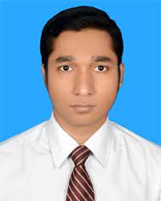
শিক্ষক পরিচিতি
পাঠ পরিচিতি
পুষন দেবনাথ
নবম-দশম শ্রেণি
সহকারী শিক্ষক (ব্যবসায় শিক্ষা)
বিষয়ঃ ফিন্যান্স ও ব্যাংকিং
চন্ডিপুর মনসা উচ্চ বিদ্যালয়
অধ্যায়ঃ দশম
রামগঞ্জ, লক্ষ্মীপুর
সময়ঃ ৪০ মিনিট
মোবাইলঃ০১৭৮৭৭৪৮৯৩৮

Slide 3
নিচের চিত্রটি ভাল করে লক্ষ কর…………
চিত্র দেখে কি বুজতে পারছ?
এগুলো কোন ধরনের ব্যাংকের চিত্র বলে মনে করছ?

Slide 4
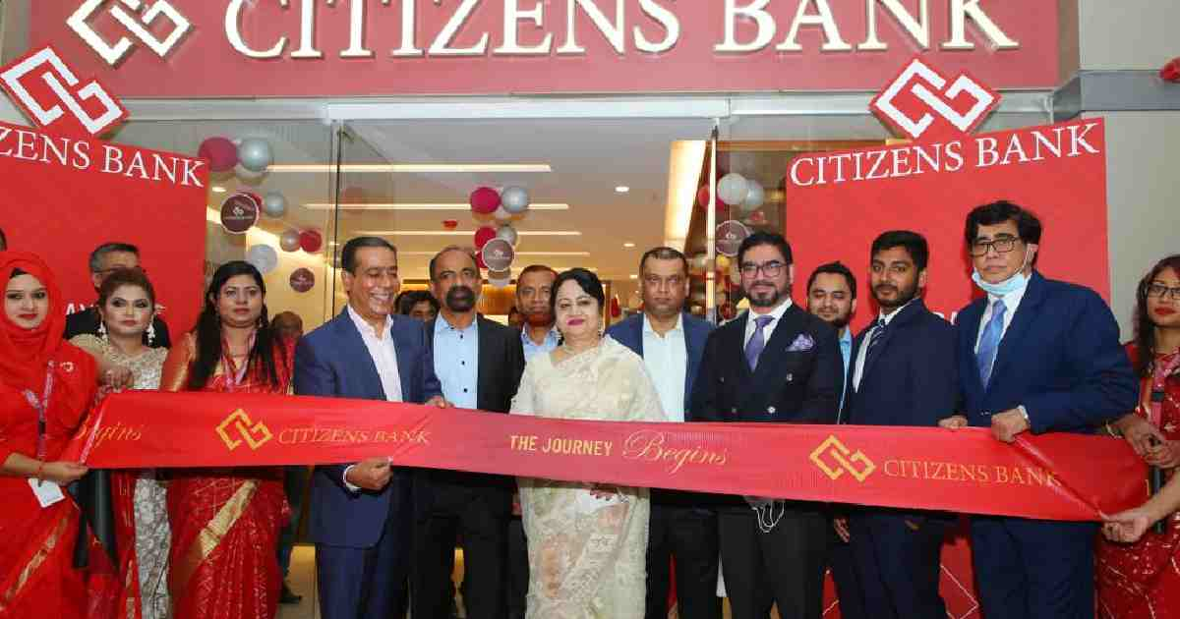
পাঠ পরিচিতি
বাণিজ্যিক ব্যাংক ও তার পরিচিতি

Slide 5
আজকের পাঠ শেষে আমরা..........................
বাণিজ্যিক ব্যাংকের ধারণা ও পরিচিতি সম্পর্কে বলতে পারব।
বাণিজ্যিক ব্যাংকের উদ্দেশ্য সম্পর্কে মূল্যায়ন করতে পারব।
বাণিজ্যিক ব্যাংকের কার্যাবলি বিশ্লেষণ করতে পারব।

Slide 6
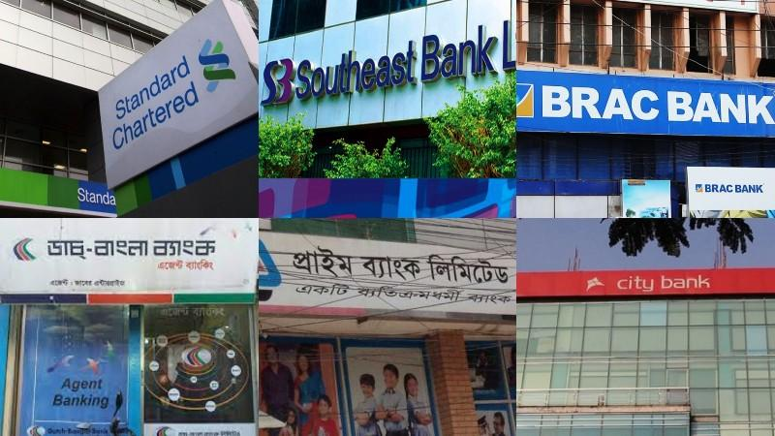
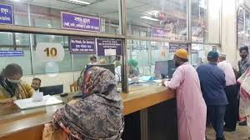
বাণিজ্যিক ব্যাংকের ধারণা ও পরিচিতি
সাধারণ অর্থে ব্যাংক বলতে আমরা বাণিজ্যিক ব্যাংককেই বুজি।
মুনাফা অর্জনের উদ্দেশ্যে যে প্রতিষ্ঠান অর্থ ও অর্থের মূল্য পরিমাপযোগ্য বা সেবা লেনদেন করে থাকে তাকে বাণিজ্যিক ব্যাংক বলা হয়।
বাণিজ্যিক ব্যাংক একটি মুনাফাভিত্তিক আর্থিক প্রতিষ্ঠান, যা অর্থের লেনদেন ও আদান-প্রদানের মাধ্যমে মুনাফা অর্জন করে থাকে।
যে প্রতিষ্ঠান গ্রাহকদের আমানতের অর্থ সংগ্রহ ও গ্রাহকদের প্রয়োজনমাফিক ঋণ দিয়ে ব্যবসায় করে থাকে তাকে বাণিজ্যিক ব্যাংক বলে।
বাণিজ্যিক ব্যাংক ব্যবসায় প্রয়োজনে স্বল্পমেয়াদি, মধ্যমেয়াদি ও দীর্ঘমেয়াদি ঋণ প্রদানের মাধ্যমে ব্যবসায় বাণিজ্যের সম্প্রসারণ করে থাকে।

Slide 7
একক কাজ
বহুনির্বচনী প্রশ্নের সঠিক উত্তর খাতায় লিখ
সময়ঃ চার মিনিট
১। সাধারণভাবে ব্যাংক বলতে আমরা কোনটিকে বুঝি? ক. কেন্দ্রীয় ব্যাংক খ. বাণিজ্যিক ব্যাংক গ. বিশেষায়িত ব্যাংক ঘ. শিল্প ব্যাংক
২।বাণিজ্যিক ব্যাংক কিসের জন্য গঠিত হয়?
ক. সেবাদানের জন্য খ. মুনাফা অর্জনের জন্য গ. শুধু ঋণ দেয়ার জন্য ঘ মূলধন গঠনের জন্য
৩। কোন ব্যাংক জনগণের ক্ষুদ্র ক্ষুদ্র সঞ্চয় সংগ্রহ এবং নিরাপত্তা প্রদান করে ?
ক. সমবায় ব্যাংক খ. কেন্দ্রীয় ব্যাংক
গ.বাণিজ্যিক ব্যাংক ঘ. মার্চেন্ট ব্যাংক
৪। বাণিজ্যিক ব্যাংক জনগনের মধ্যে কোন ধরনের প্রবনতা সৃষ্টি করে?
ক. খরচের প্রবণতা খ. আমদানির প্রবণতা
গ. আয়ের প্রবণতা ঘ. সঞ্চয়ের প্রবণতা
১, বাণিজ্যিক ব্যাংক ২, মুনাফা অর্জনের জন্য ৩, বাণিজ্যিক ব্যাংক ৪, সঞ্চয়ের প্রবনতা

Slide 8
বাণিজ্যিক ব্যাংকের উদ্দেশ্য
বাণিজ্যিক ব্যাংক সাধারণত মুনাফা অর্জনের জন্য গঠিত হলেও তার আরো অন্যান্য উদ্দেশ্য
ও লক্ষ্য রয়েছে ।
মুনাফা অর্জন
কর্মসংস্থান সৃষ্টি
মূলধন গঠন
ধনী-দরিদ্রের বৈষম্য হ্রাসকরণ
বিনিময়ের মাধ্যম
সঞ্চয় প্রবণতা সৃষ্টি
জনকল্যাণ
নিরাপত্তা
ঋণ নিয়ন্ত্রণের সহযোগিতা
অর্থনৈতিক স্থিতিশীলতা
সম্পদের সুষম বণ্টন
শিল্প ও বাণিজ্যিক উন্নয়ন
পরিকল্পনা প্রণয়ন ও বাস্তবায়নে সহযোগিতা
জীবনযাত্রার মান উন্নয়ন

Slide 9
সময়ঃ ১০ মিনিট
দলীয় কাজ
বাণিজ্যিক ব্যাংকের উদ্দেশ্যগুলো ব্যাখ্যা কর? (সর্বোচ্চ ১০ লাইনে)

Slide 10
বাণিজ্যিক ব্যাংকের কার্যাবলি
বিভিন্ন হিসাবের মাধ্যমে আমানতের অর্থ সংগ্রহকরে তহবিল গঠন করাই বাণিজ্যিক ব্যাংকের প্রধান কার্যাবলি। তবে বাণিজ্যিক ব্যাংকের আমানত গ্রহণ এবং ঋণদানের মাধ্যমে কার্যক্রম শুরু হলেও, বর্তমানে গ্রাহকের বিভিন্নমুখী চাহিদা পূরণের লক্ষ্যেকাজের পরিধি বৃদ্ধি পাচ্ছে। এবং নতুন নতুন বৈচিত্র্যময় ব্যবহারও যুক্ত হচ্ছে। বাণিজ্যিক ব্যাংক সাধারণত গ্রাহকদের প্রয়োজন অনুযায়ী সেবা প্রদান করার জন্য বিভিন্ন কার্যাবলি সম্পাদন করে থাকে। তাই কোন দেশের শিল্প, বাণিজ্য, অর্থনৈতিক ও সামাজিক উন্নয়নের উপর ভিত্তি করে বাণিজ্যিক ব্যাংককে আমরা দুই ভাগে ভাগ করতে পারি
বাণিজ্যিক ব্যাংক
প্রধান কার্যাবলি
বিশেষ ও অন্যান্য কার্যাবলি

Slide 11
আমানত গ্রহণ ও সুদ প্রদান
বিনিময় বিল ভাঙানো
সরকারের কোষাগার হিসেবে কাজ করে
মূলধন গঠন
ঋণ প্রদান ও সুদ গ্রহণ
ঋণ আমানত সৃষ্টি
বিনিময় মাধ্যম সৃষ্টি
নোট ইস্যু
অছি হিসেবে কাজ
আমদানি-রপ্তানি সাহায্য
বাণিজ্যিক ব্যাংকের প্রধান কার্যাবলি

Slide 12
মূলধন বিনিয়োগ
অর্থনৈতিক উন্নয়নে ভূমিকা
অর্থ স্থানান্তর
অর্থের নিরাপত্তা প্রদান
পরামর্শ দান
কর্মসংস্থান
কৃষি উন্নয়ন
ঋণ নিয়ন্ত্রন
আঞ্চলিক উন্নয়ন
শিল্পোন্নয়ন
বিশেষ ও অন্যান্য কার্যাবলি

Slide 13
মূল্যায়ন
সময়ঃ ৪ মিনিট
১। বাণিজ্যিক ব্যাংকের সেবাকে কয় ভাগে ভাগ করা যায়?
ক. ৫ ভাগ খ. ৪ ভাগ
গ. ৩ ভাগ ঘ. ২ ভাগ
২। কোনটি বাণিজ্যিক ব্যাংকের কাজ নয়?
ক. ঋণদান খ. মুদ্রার মান নিয়ন্ত্রণ
গ. বিলের বাট্টাকরণ ঘ. মূলধন গঠন
৩। বাণিজ্যিক ব্যাংকের প্রধান কার্যাবলি কোনটি?
ক. শিল্পোন্নয়ন খ. অর্থ স্থানান্তর
গ. মূলধন বিনিয়োগ ঘ. নোট ইস্যু
৪। বাণিজ্যিক ব্যাংক মক্কেলের আমানতের ওপর কী প্রদান করে?
ক. কমিশন খ. বাট্টা
গ. চার্জ ঘ. সুদ
১। ২ ভাগ ২। মুদ্রার মান নিয়ন্ত্রণ ৩। নোট ইস্যু ৪। সুদ

Slide 14
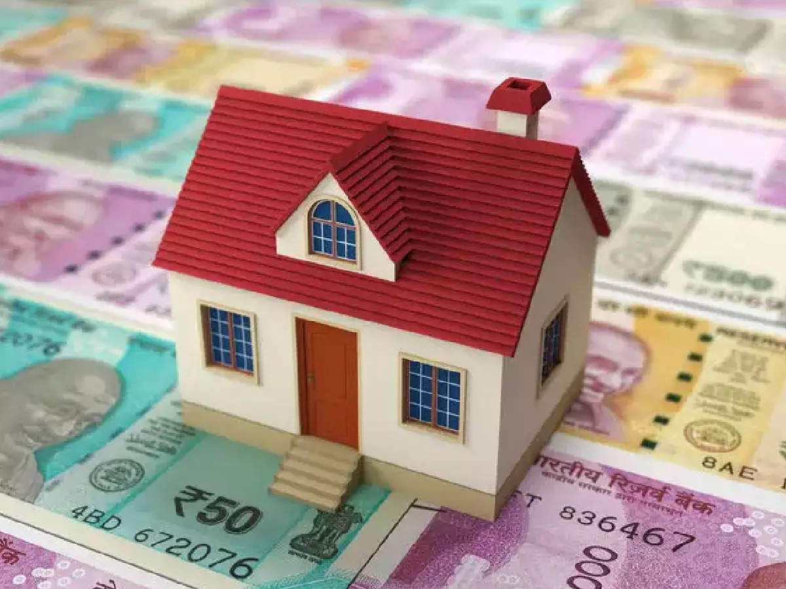
বাড়ির কাজ
তোমার এলাকায় অবস্থিত বাণিজ্যিক ব্যাংকগুলোর মধ্যে কোনটি অধিক জনপ্রিয় এবং
কেন তার কয়েকটি কারন উল্লেখ কর?

Slide 15
ধন্যবাদ সবাইকে

